Slide 1
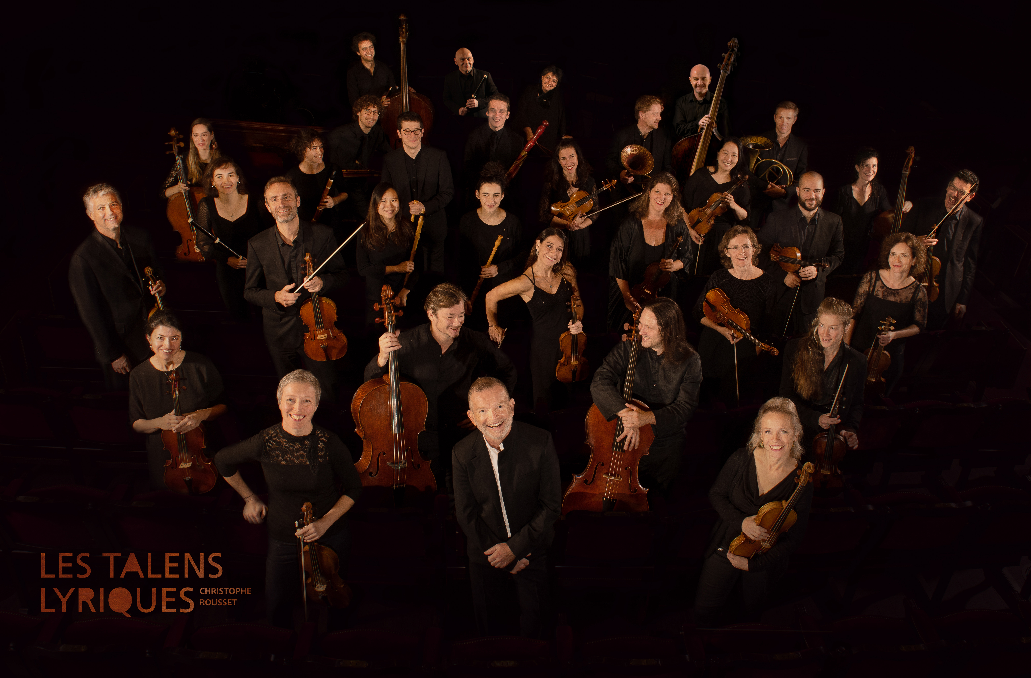


Slide 2
Les Talens Lyriques - Christophe Rousset
Ensemble de musique baroque fondé et dirigé par le claveciniste Christophe Rousset (1992)
Son nom est tiré du sous-titre de l’opéra Les Fêtes d’Hébé de Rameau
Les Talens Lyriques se consacrent à l’interprétation de répertoires vocaux et instrumentaux, sur instruments d’époque
Depuis sa création l’Ensemble s’est produit dans 40 pays, a présenté 30 productions lyriques et réalisé plus de 70 enregistrements discographiques. En moyenne, 200 artistes sont recrutés chaque année et 250 élèves sont concernés par nos actions culturelles et pédagogiques.

Slide 3
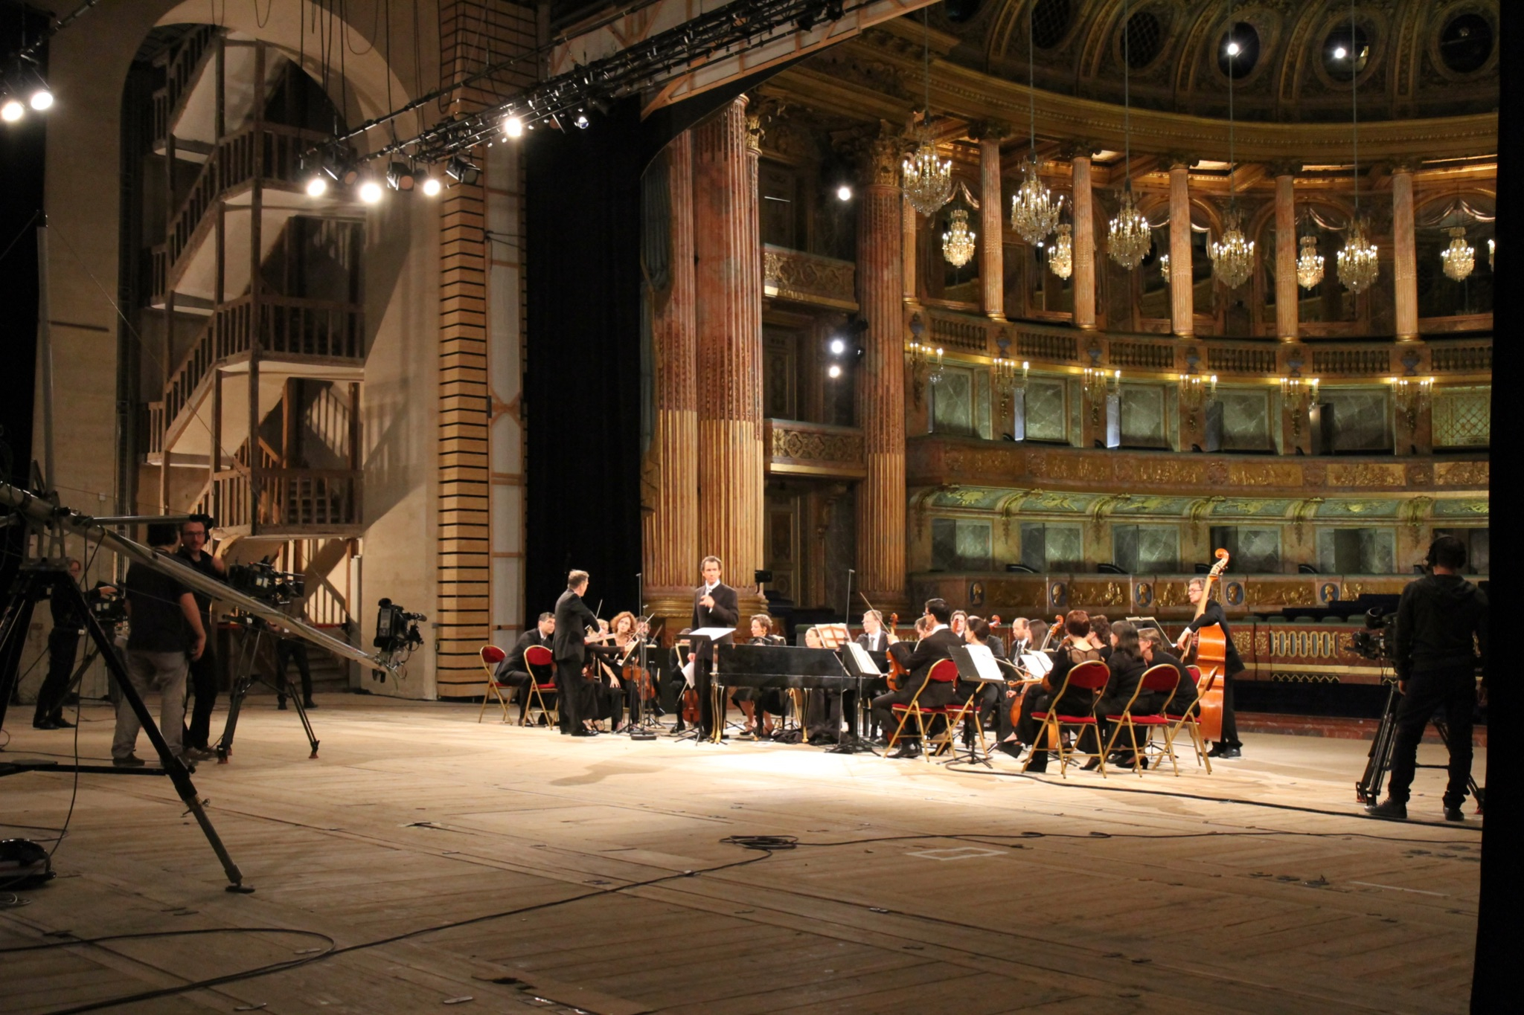
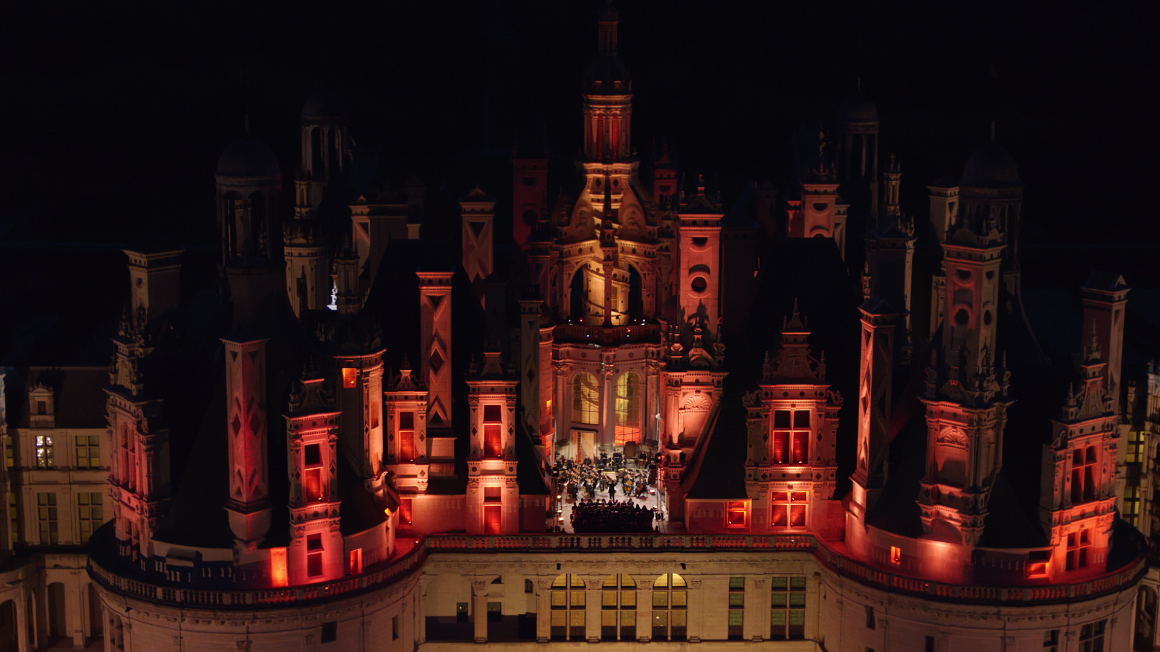
Quelques productions emblématiques des Talens Lyriques
Extrait du documentaire “Rameau, l’incompris magnifique” https://youtu.be/LUj75mwcbsM
Trailer “500 ans de musique à Chambord”
https://youtu.be/URj89EL_jyo

Slide 4
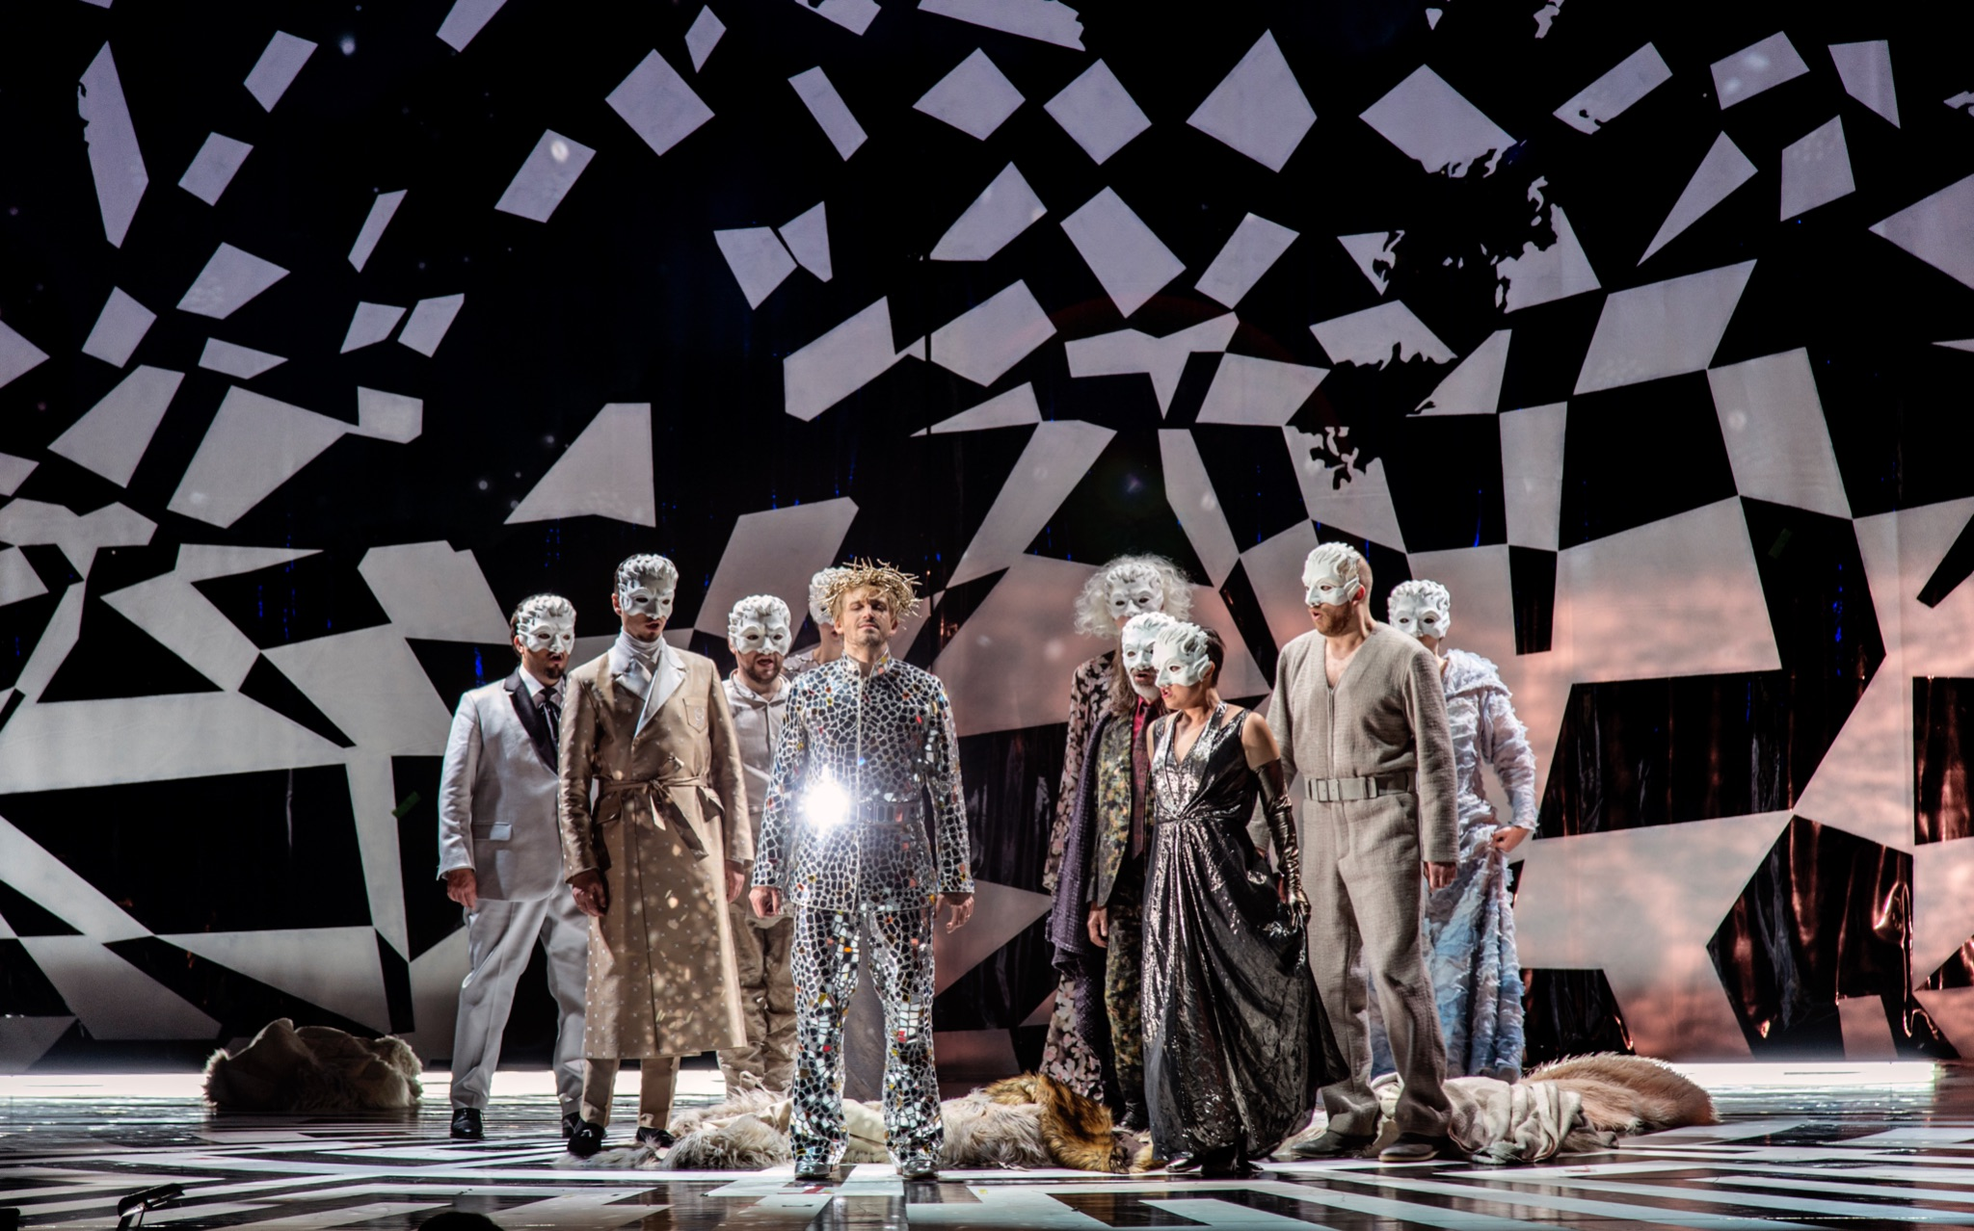
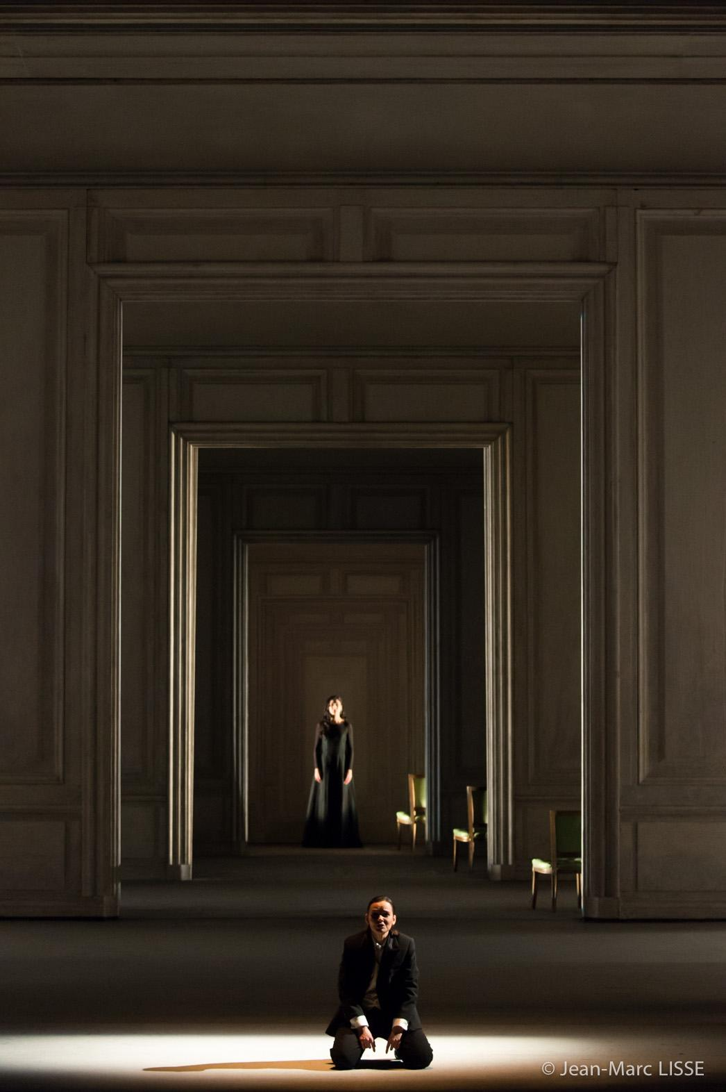
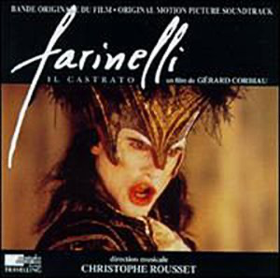
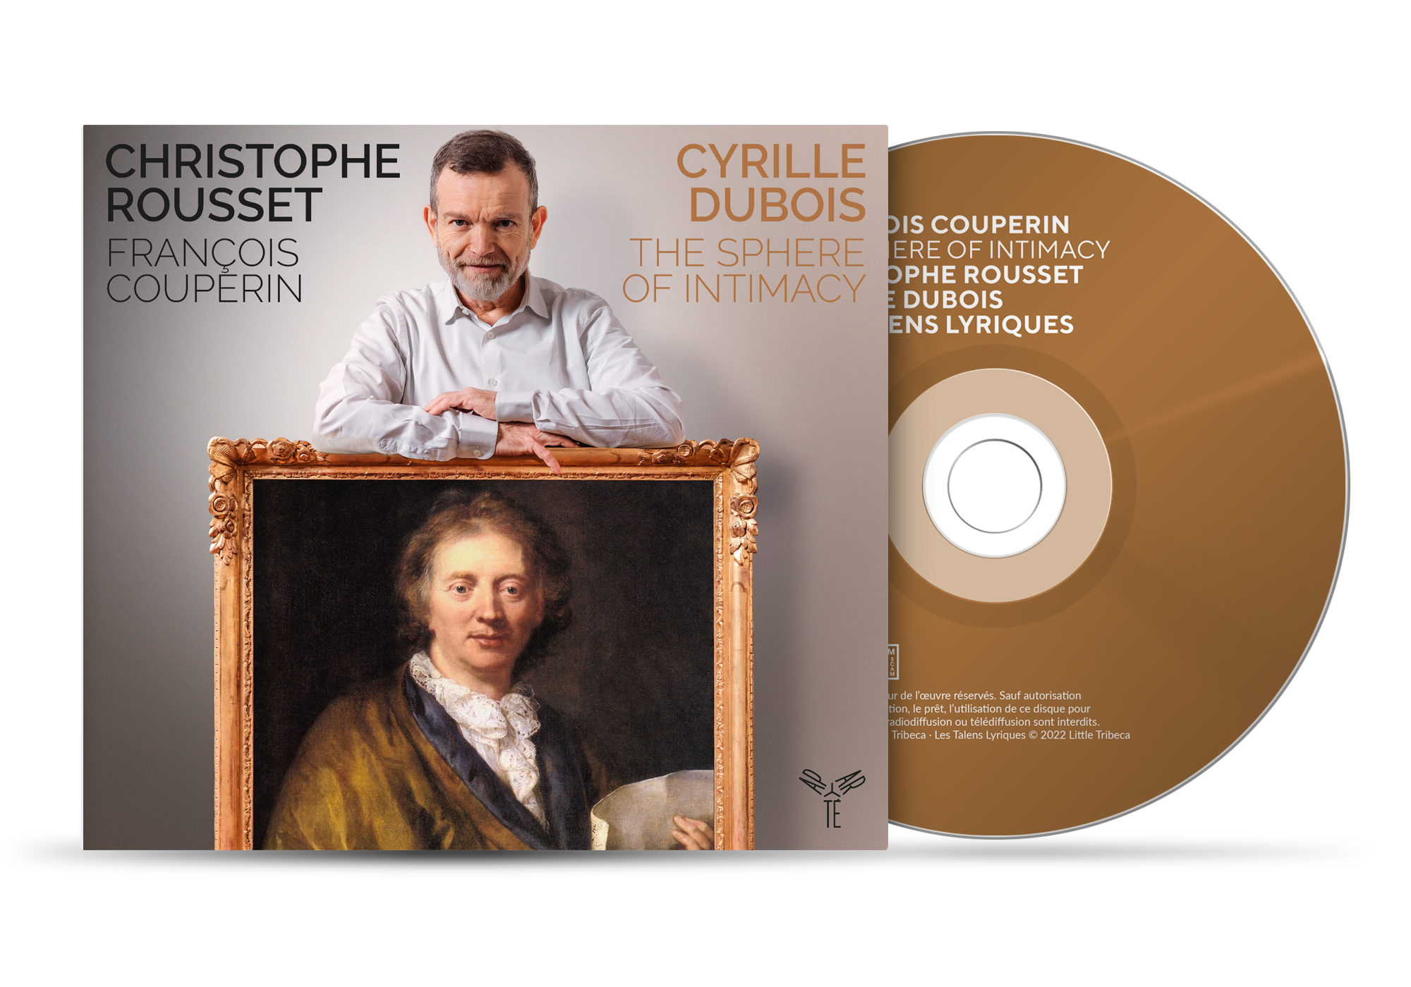
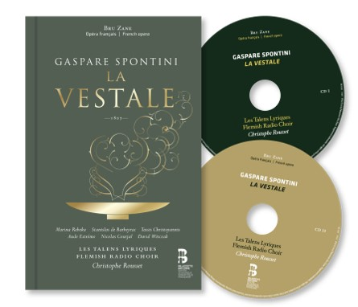
La Morte d’Orfeo (1619), Tragédie pastorale de Stefano Landi (1587-1639) mis en scène par Pierre Audi au Dutch National Opera (Amsterdam)
Alcina (1735), Opera seria de Georg Friedrich Händel (1685-1759) mis en scène par Robert Carsen à l’Opéra de Paris

Slide 5
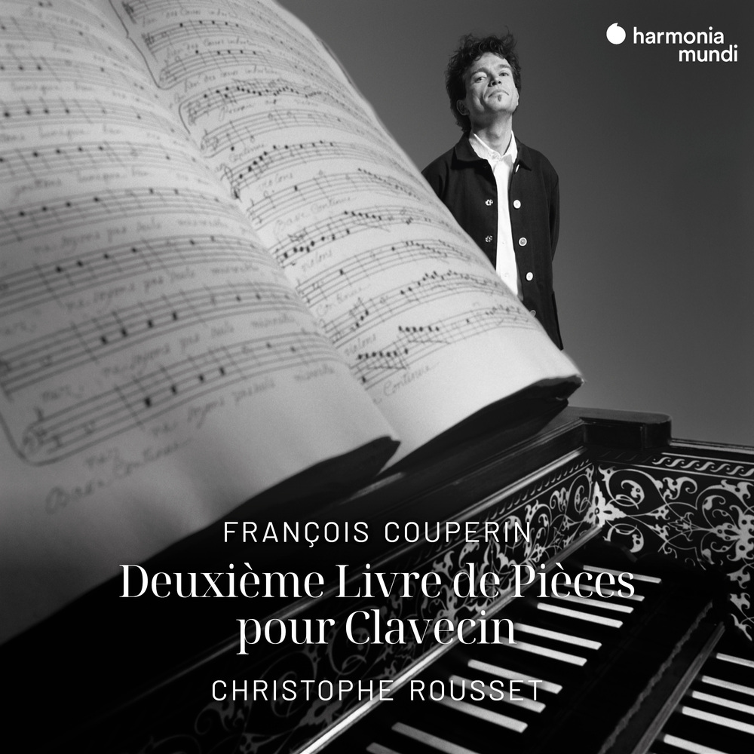
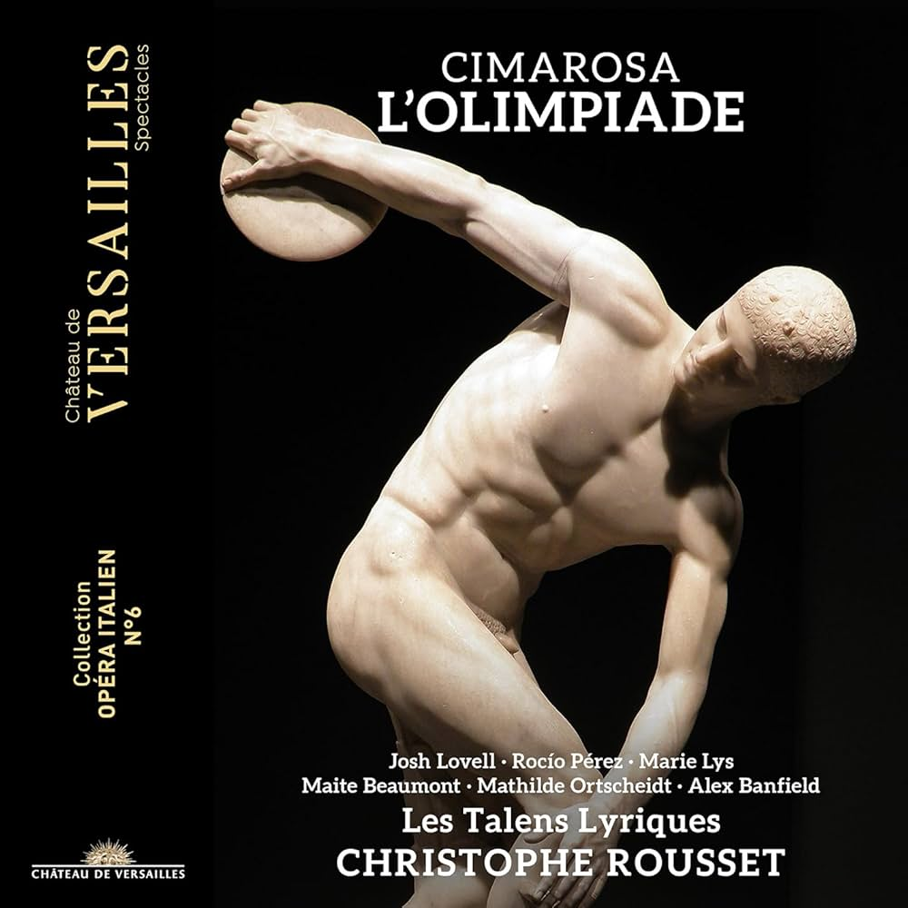
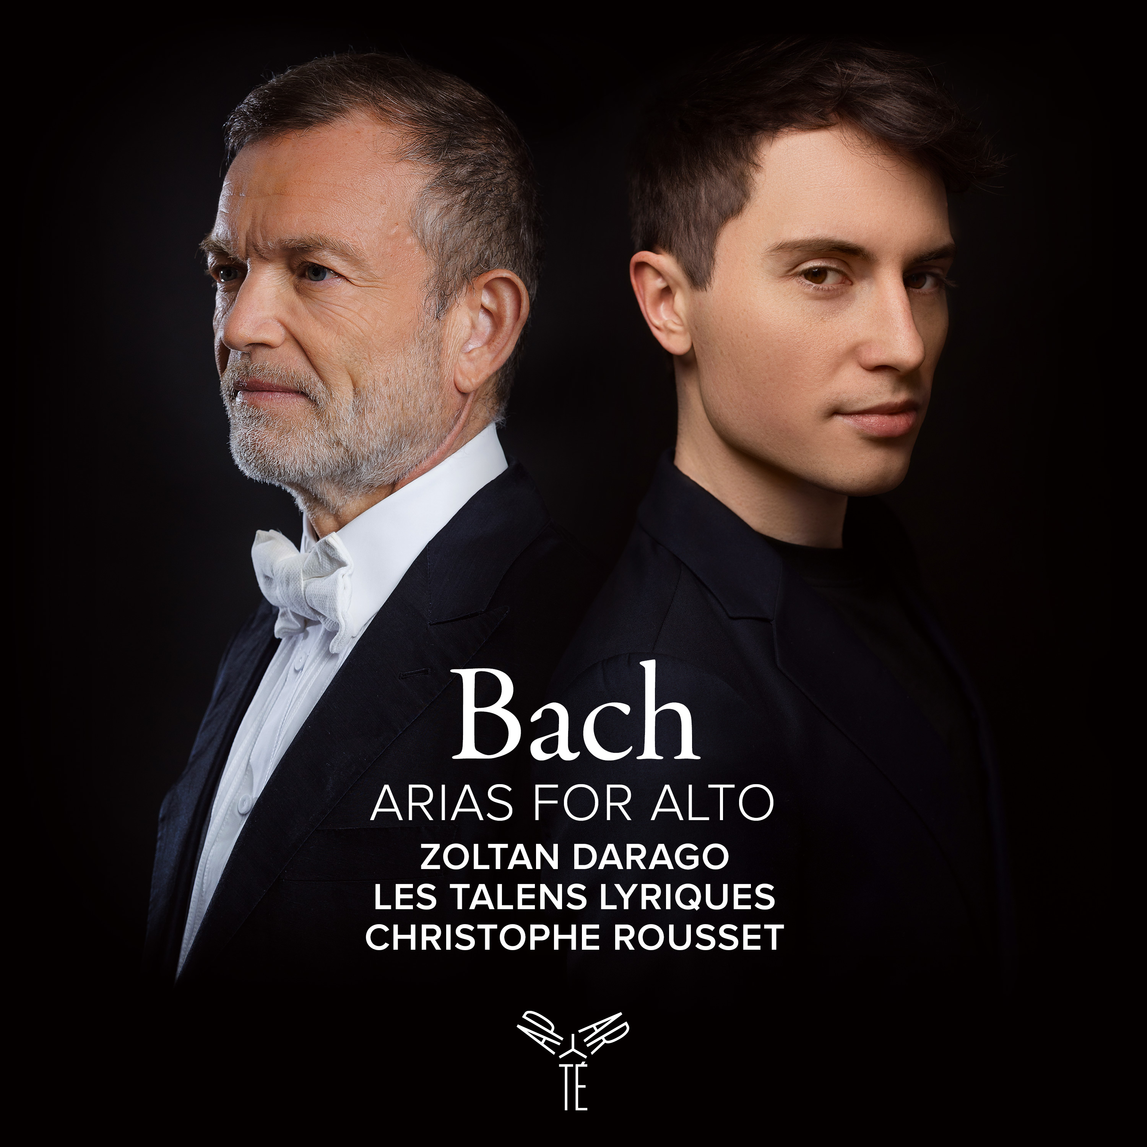
Les nouveautés discographiques et les prochains concerts
Novembre 2024 – Tournée aux USA – The Sound of Music in Versailles
Jan-fév 2025 – Orlando de Händel au Théâtre du Châtelet
Avril 2025 – Opera Seria de Glassmann à la Scala de Milan

Slide 6
Quelques projets d’éducation artistique et culturelle
Les actions culturelles des Talens Lyriques s’organisent principalement à travers des résidences artistiques et pédagogiques en milieu scolaire, de l’école primaire au lycée. Chaque résidence intègre de la pratique artistique, la rencontre avec Les Talens Lyriques et la découverte de lieux culturels.
3 axes de pratique musicale :
- la classe orchestre
- Chant / déclamation
- les applications t@lenschool
Rencontre avec Les Talens Lyriques à l’occasion de concerts en classe et de répétitions commentées par notre médiatrice culturelle Nastasia Matignon.

Slide 7
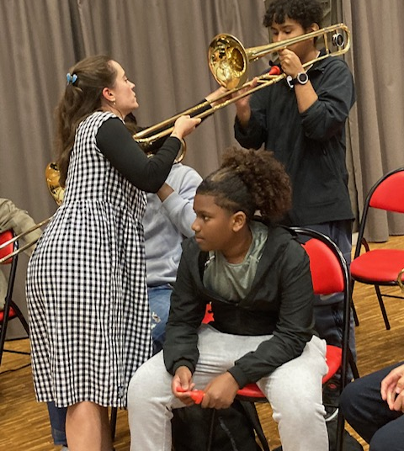
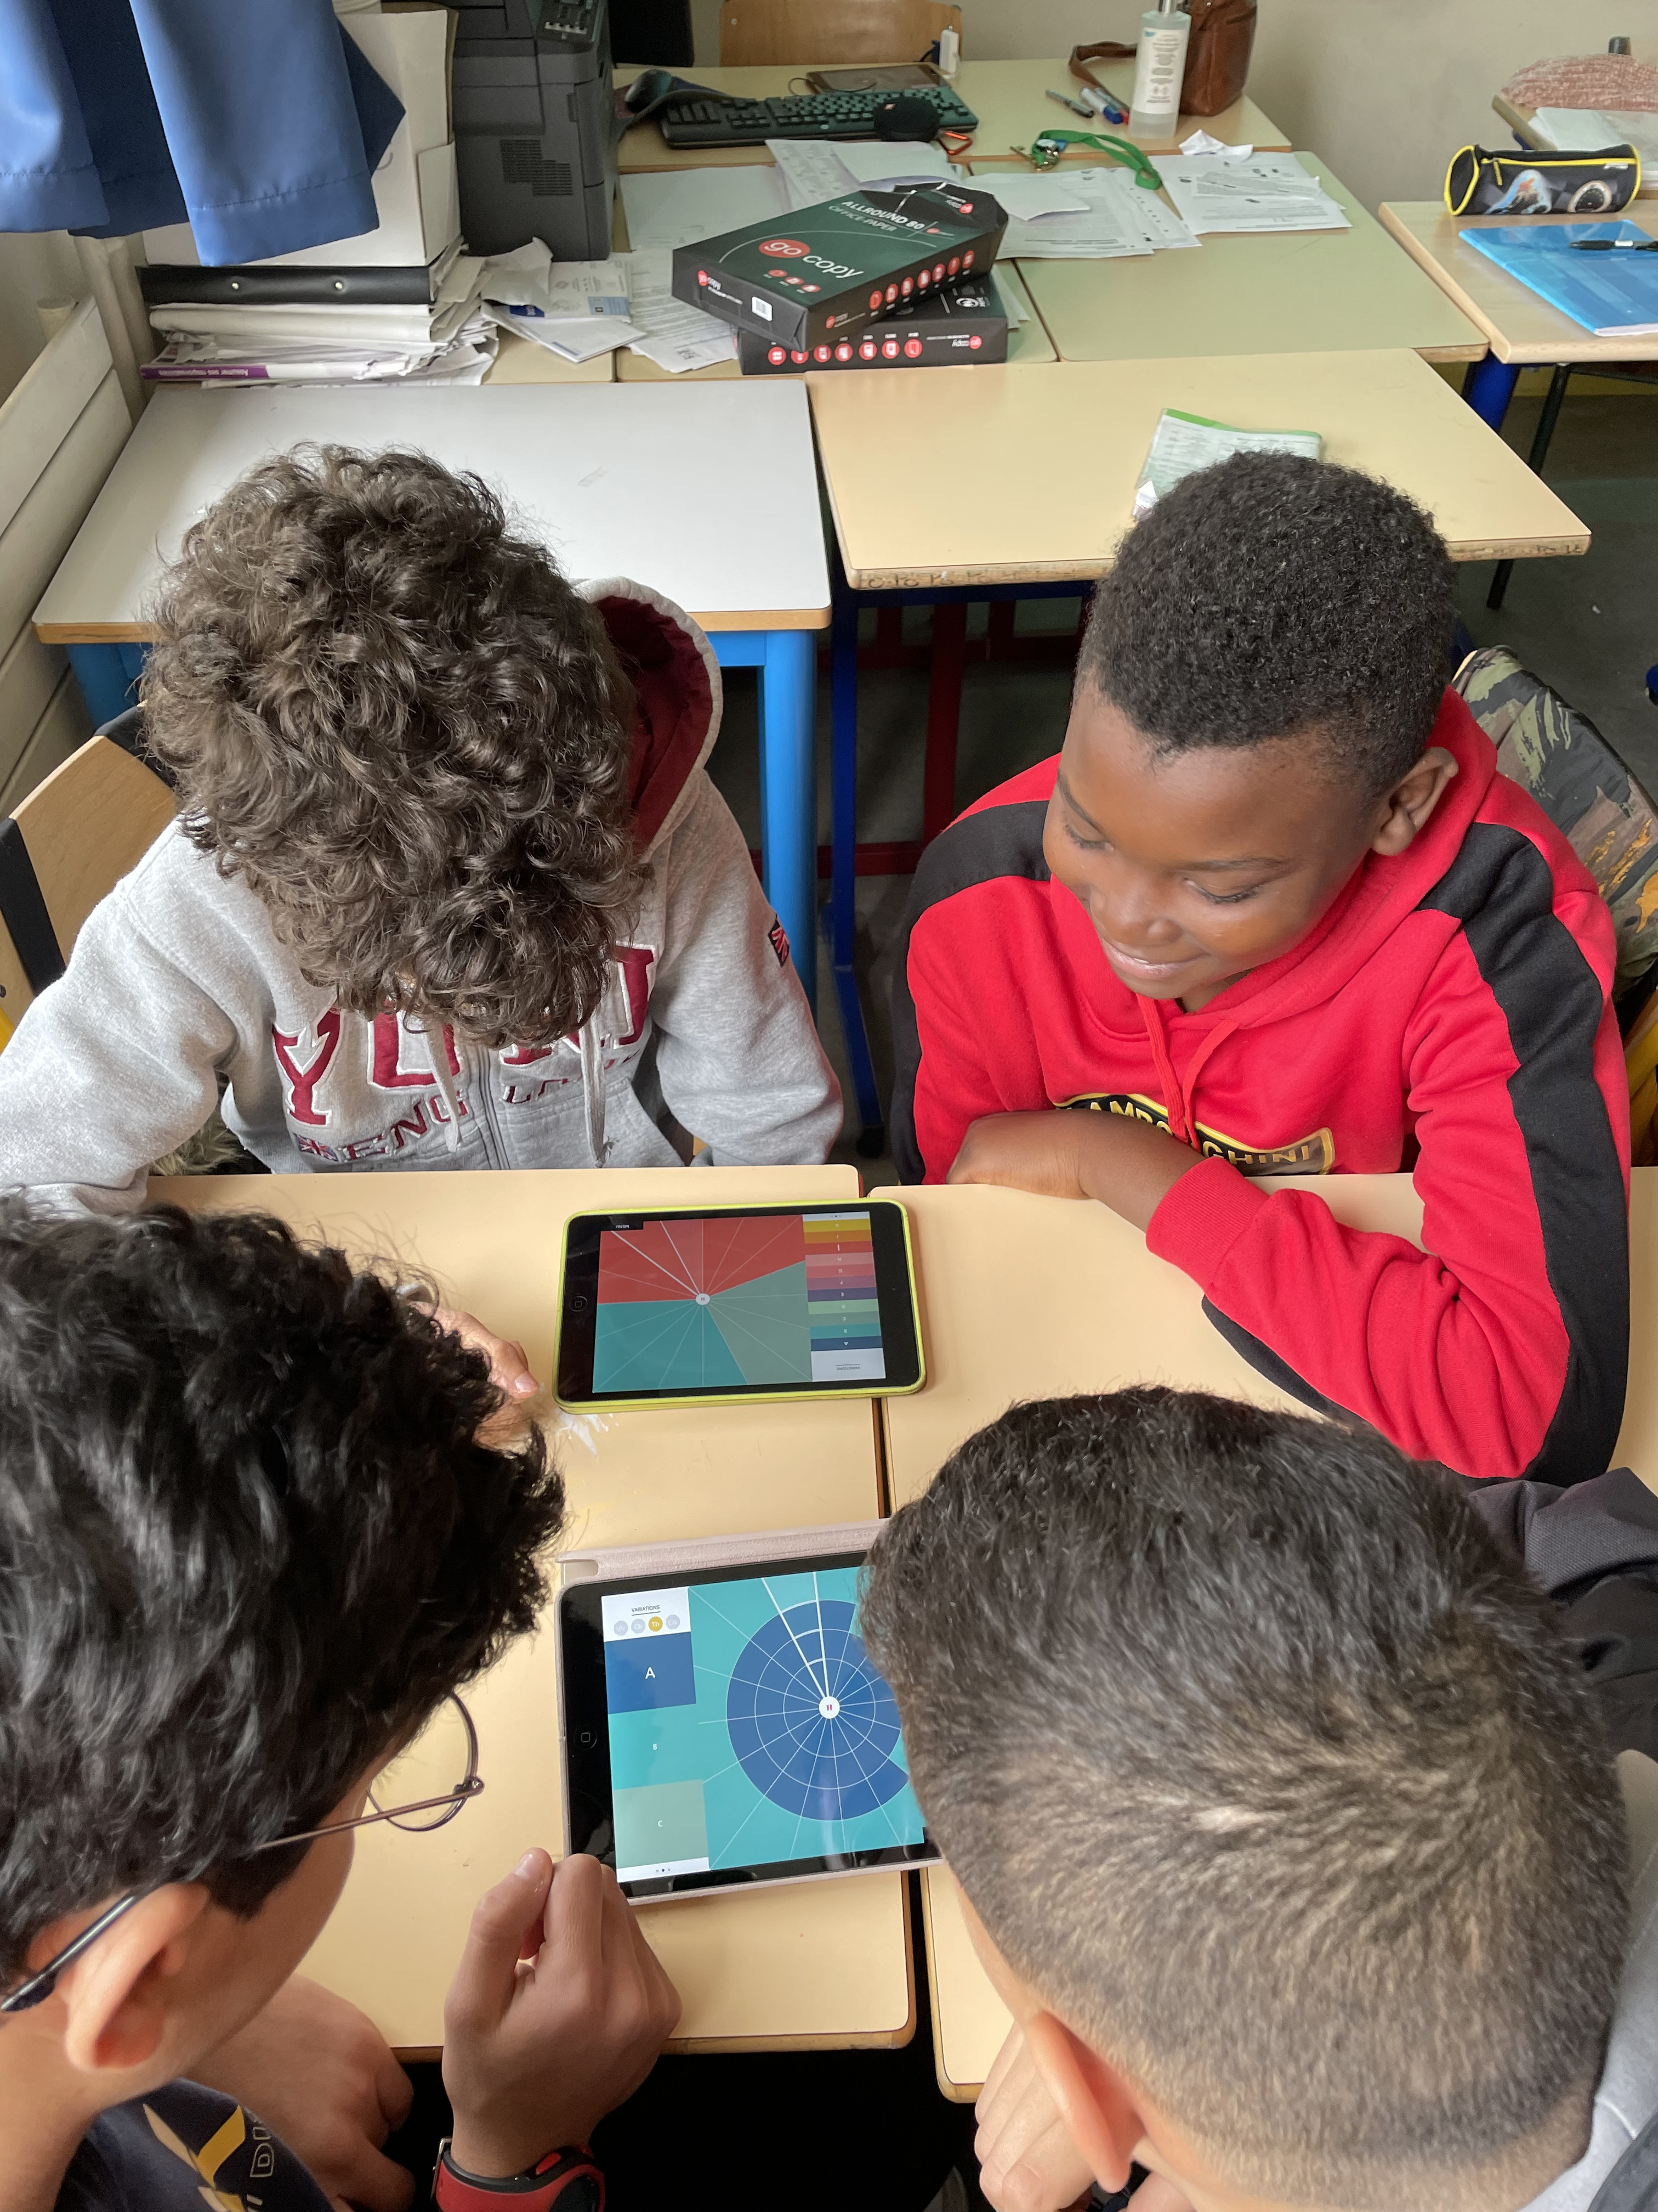
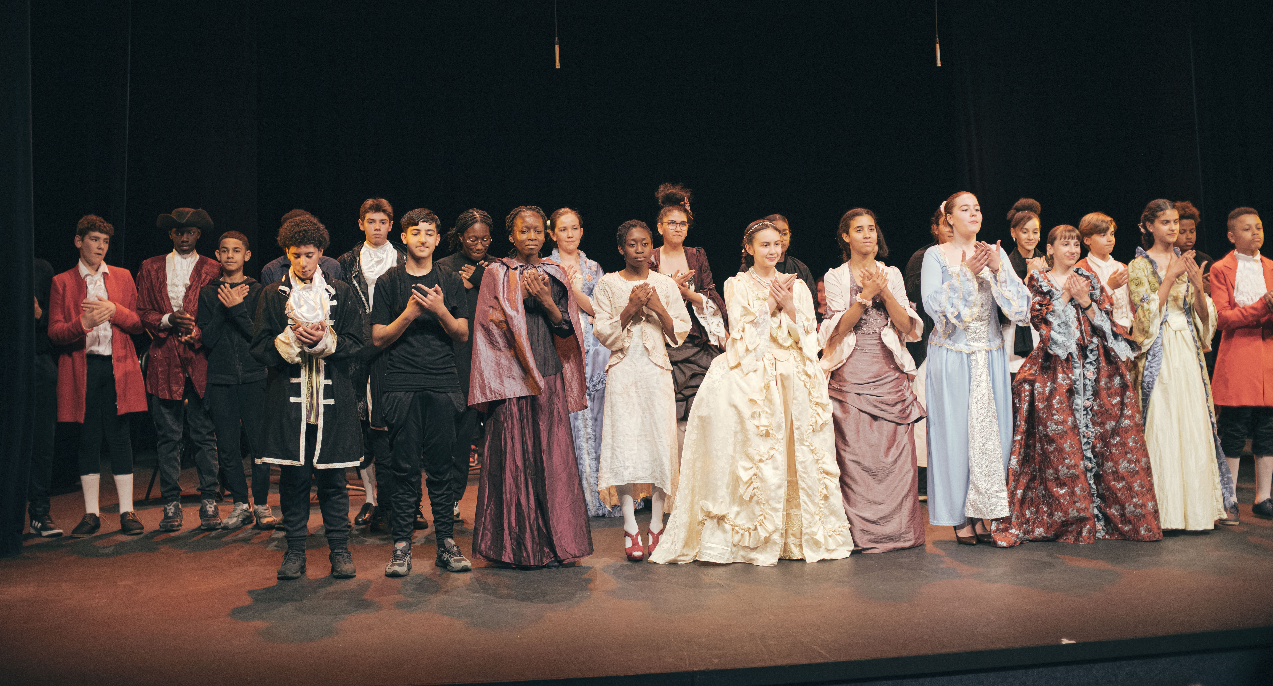
Reportage t@lenschool - la musique se joue aussi en numérique
https://youtu.be/SK4AQPCjDV0
Les Amours de Mozart (23-24) :
https://www.youtube.com/watch?v=4z3wAzXSZ2Y
« Les Rendez-vous lyriques » https://audioblog.arteradio.com/blog/230290/les-rendez-vous-lyriques

Slide 8
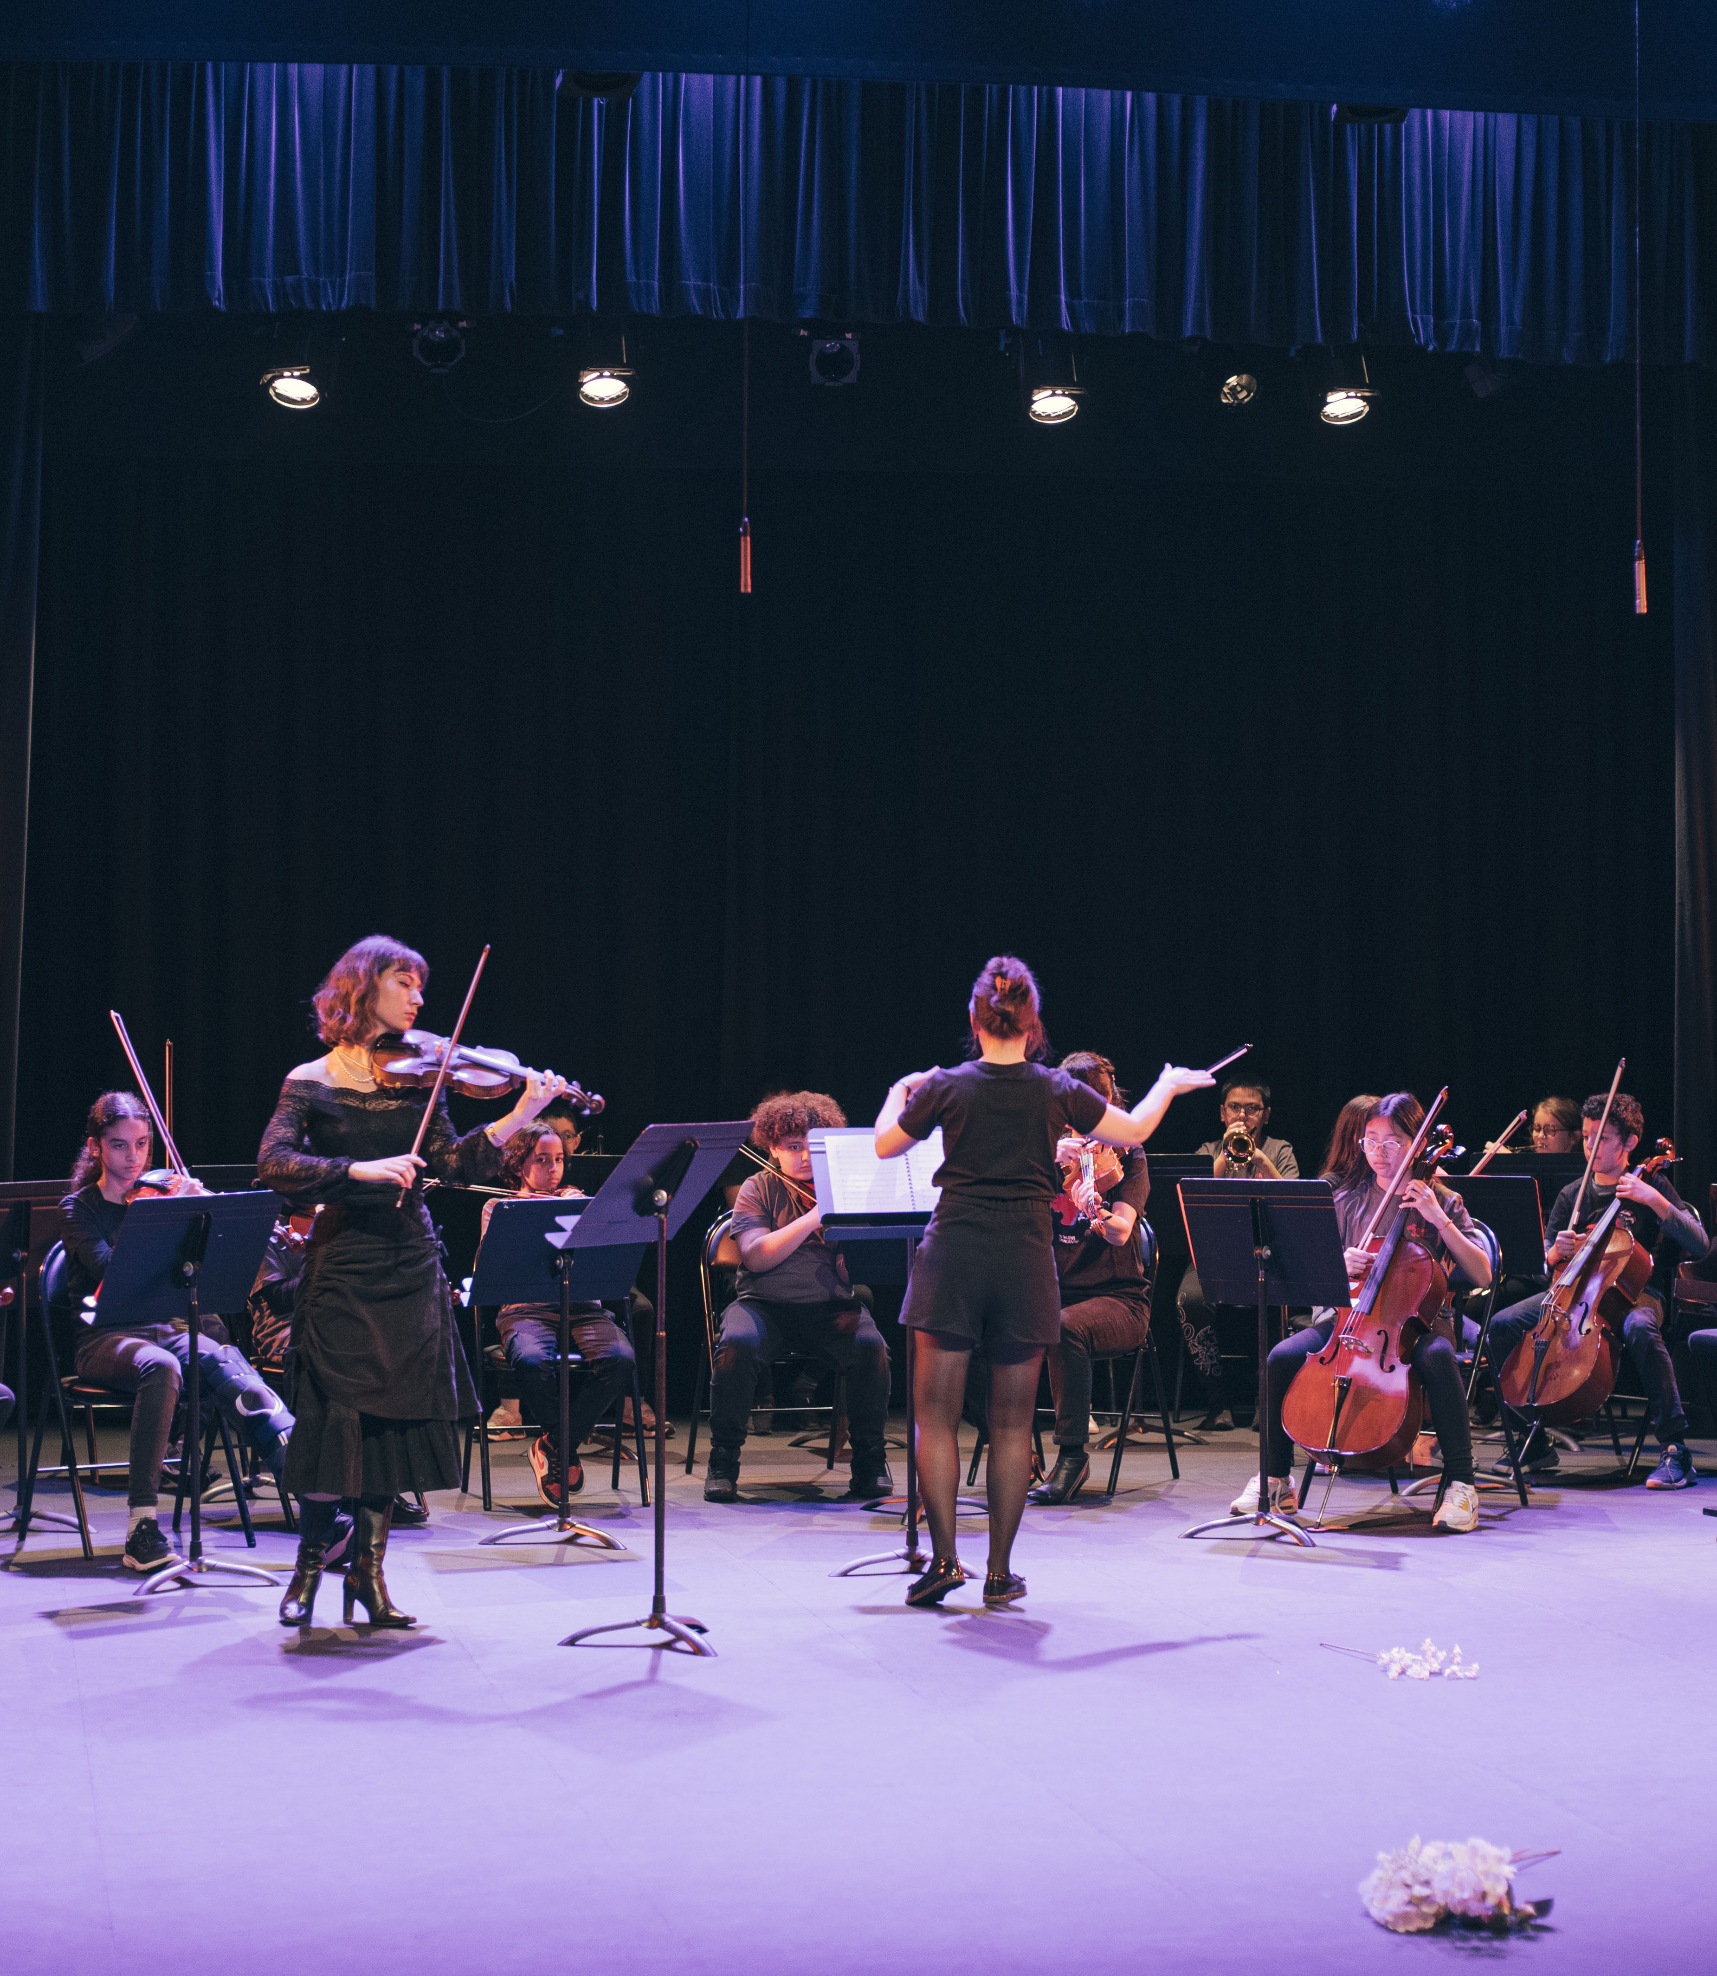
Les Amours de Mozart
Spectacle de théâtre musical co-écrit avec deux classes de 5e et 4e du collège Pierre de Ronsard de l’Haÿ-les-Roses, librement inspiré de la vie de Mozart : ateliers d’écriture, chant et percussions corporelles.
Intermèdes musicaux interprétés par les élèves du Conservatoire de la vi et la classe orchestre de l’école Makarenko d’Ivry-sur-Seine.
75 élèves mobilisés – 2 restitutions à l’Auditorium de l’Haÿ-les-Roses et au collège
200h de pratique (écriture / voix) de septembre 23 à mai 24

Slide 9
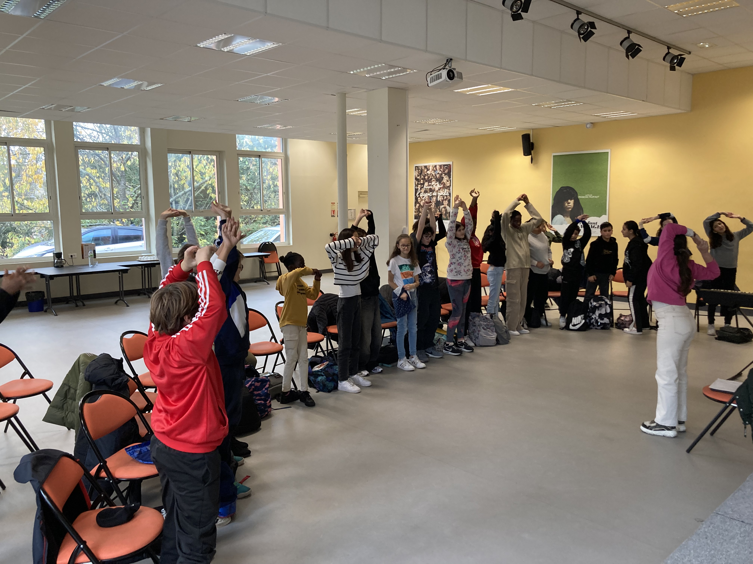
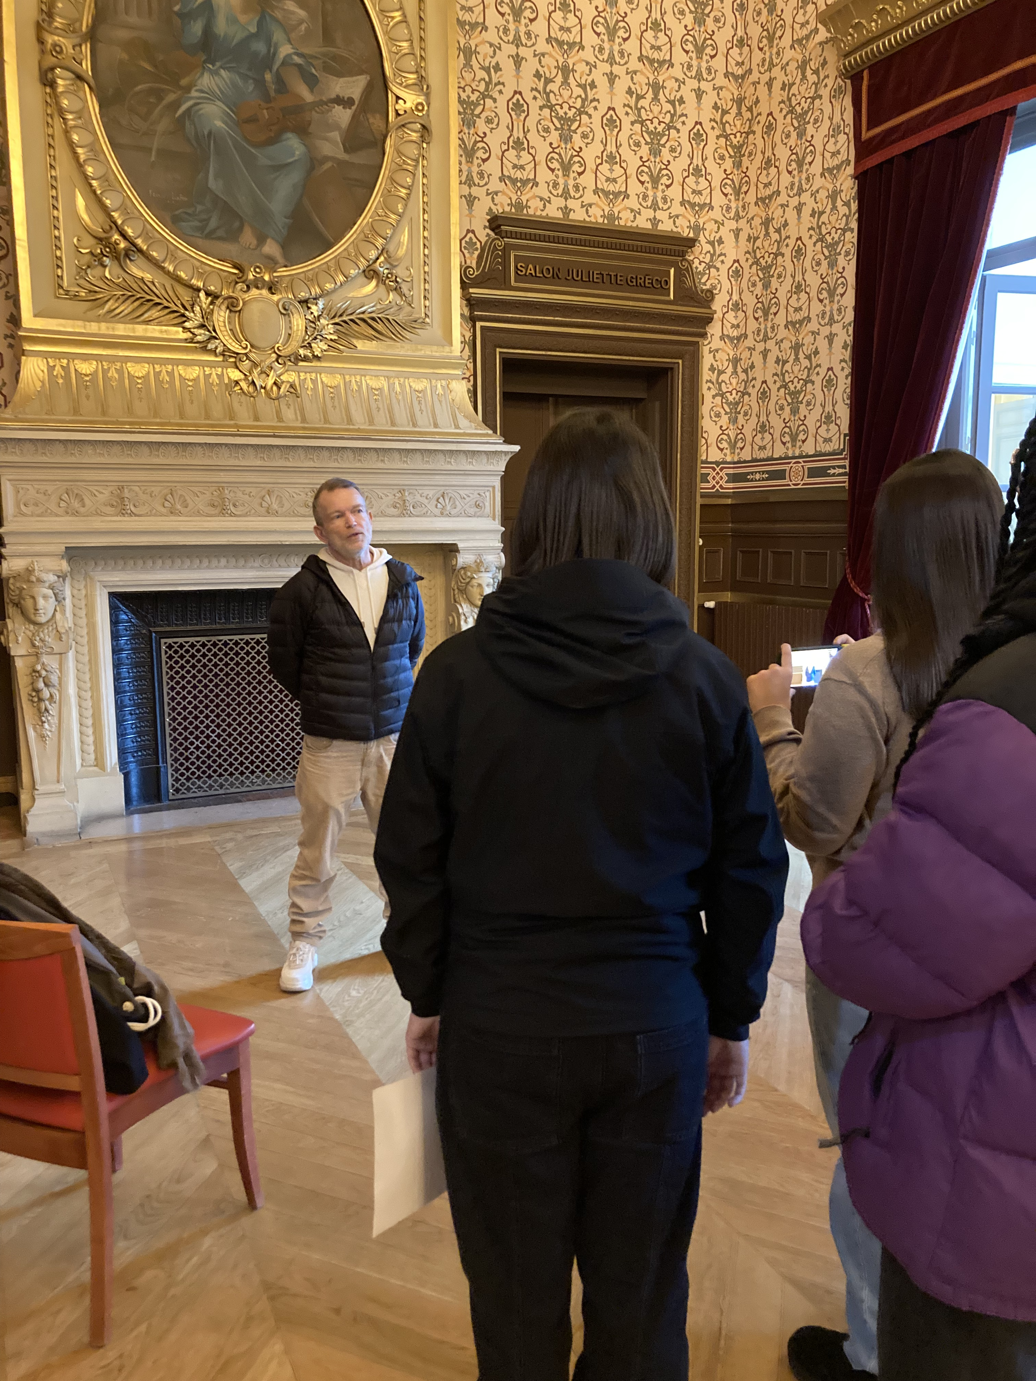
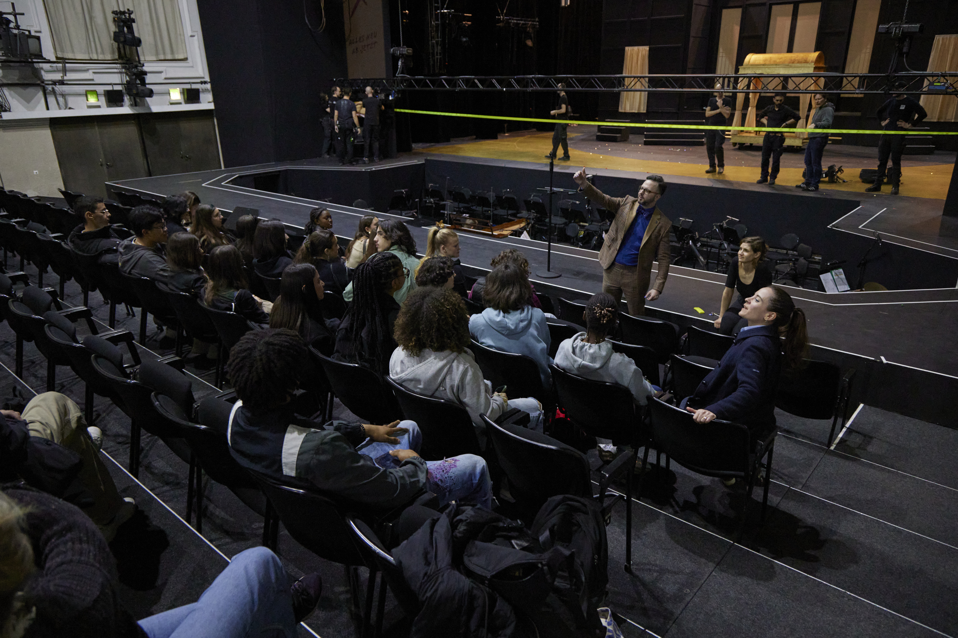
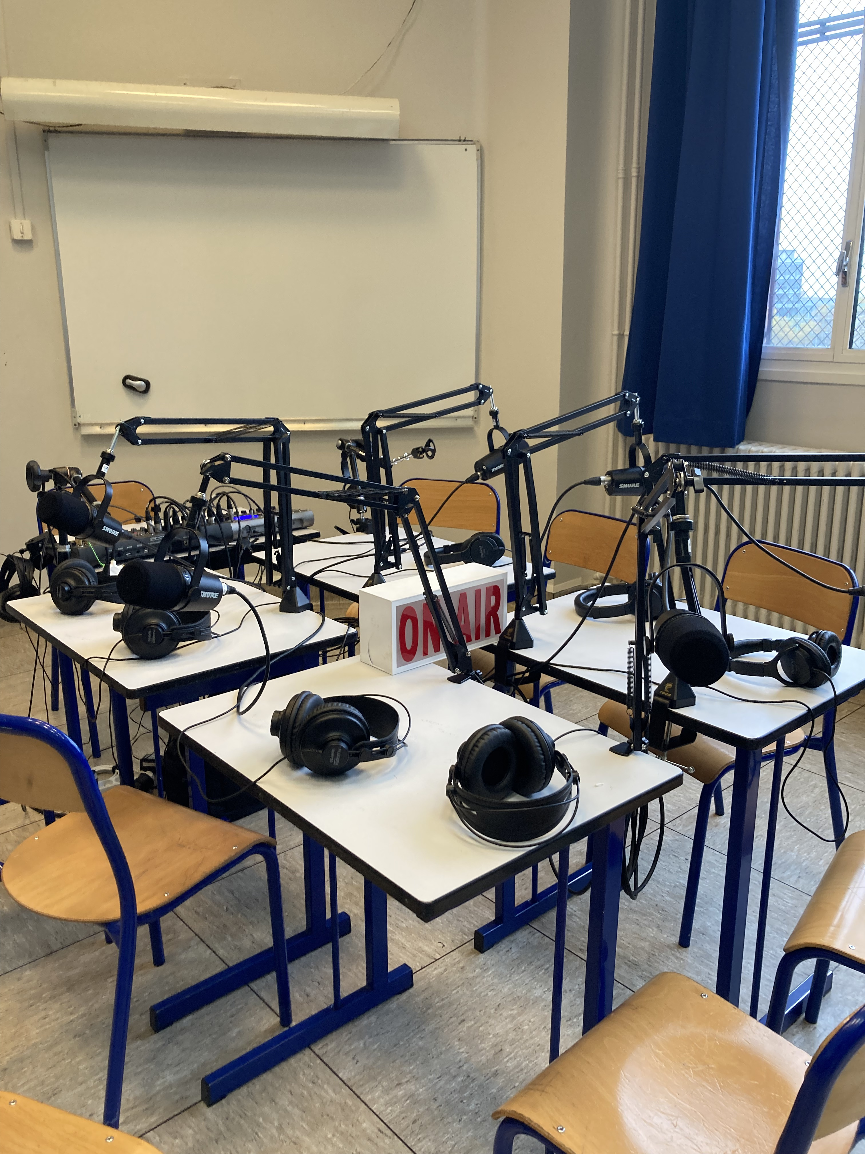
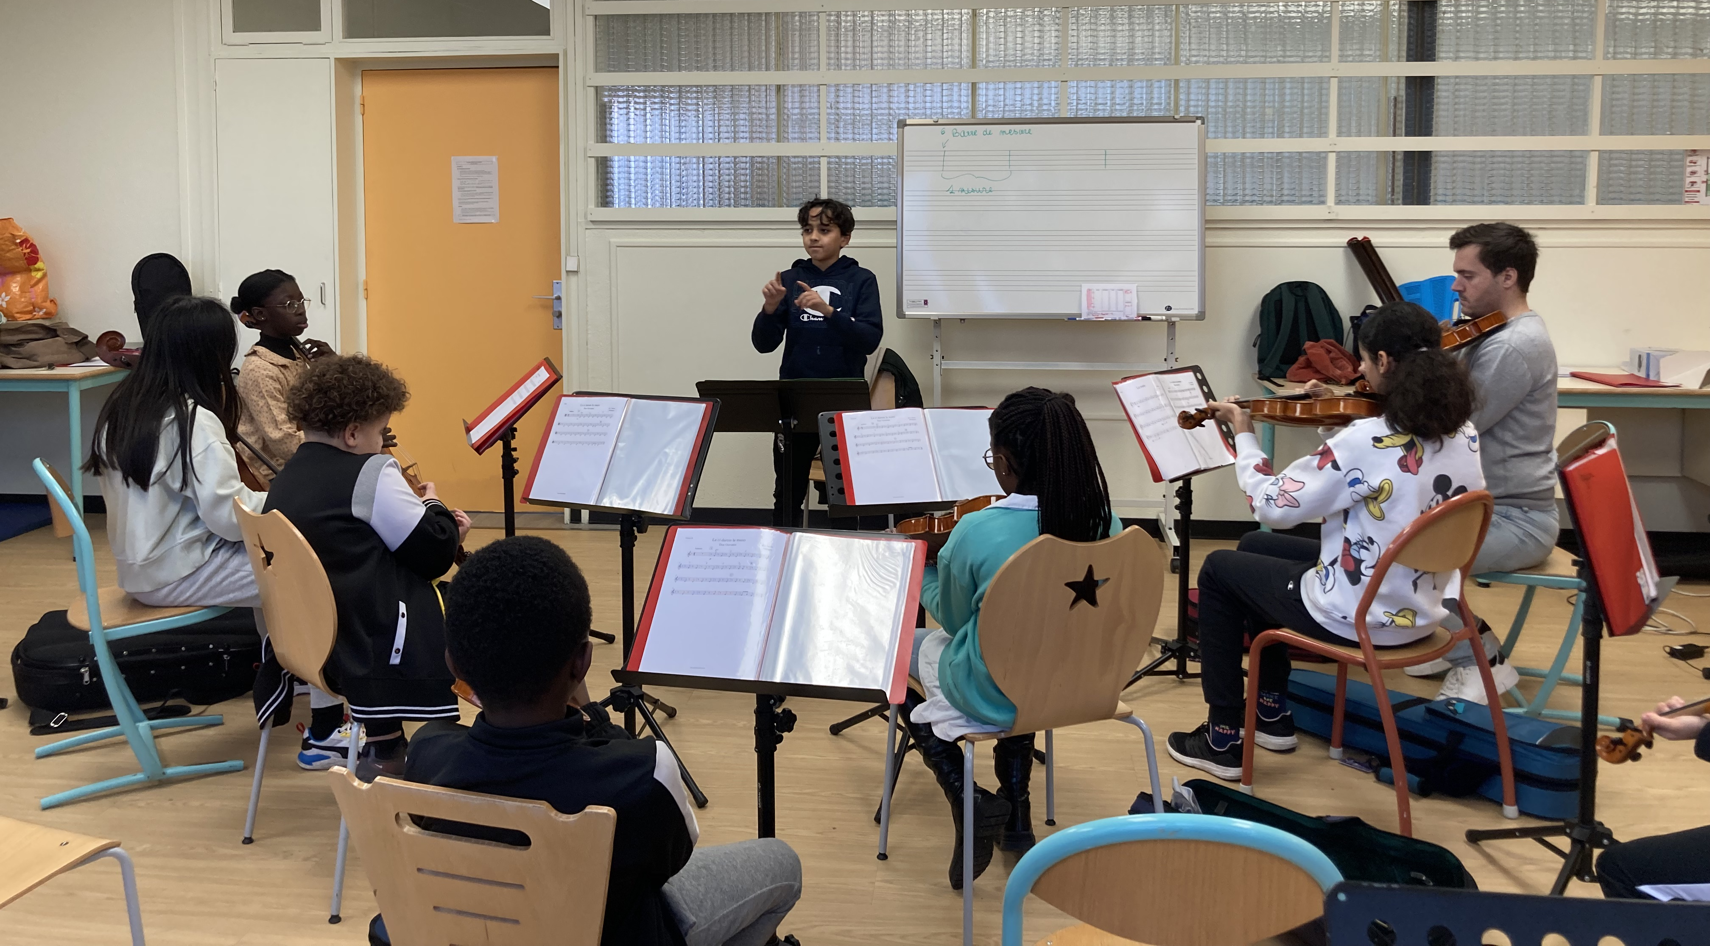
Résidences à Paris et dans le Val-de-Marne 23-24
Classe orchestre
t@lenschool
Triathlon de l’opéra (podcasts)
Cublai Khan à Vienne
Mozart et l’amour

Slide 10
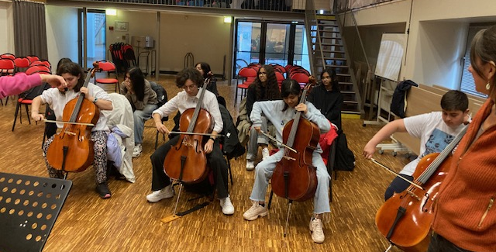
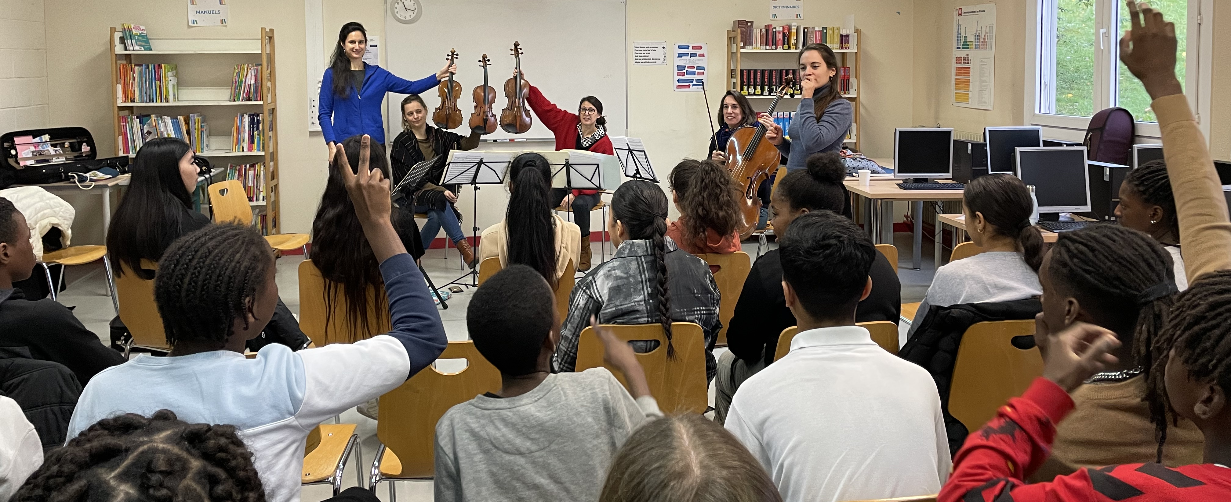
Résidences à Paris et en Ile-de-France en 24-25
Classe orchestre (Lycée Thiais)
Parcours découverte (93 – 92 – 94)
Saison 2 « Les Rendez-vous lyriques » (75 – 94)

